Slide 1
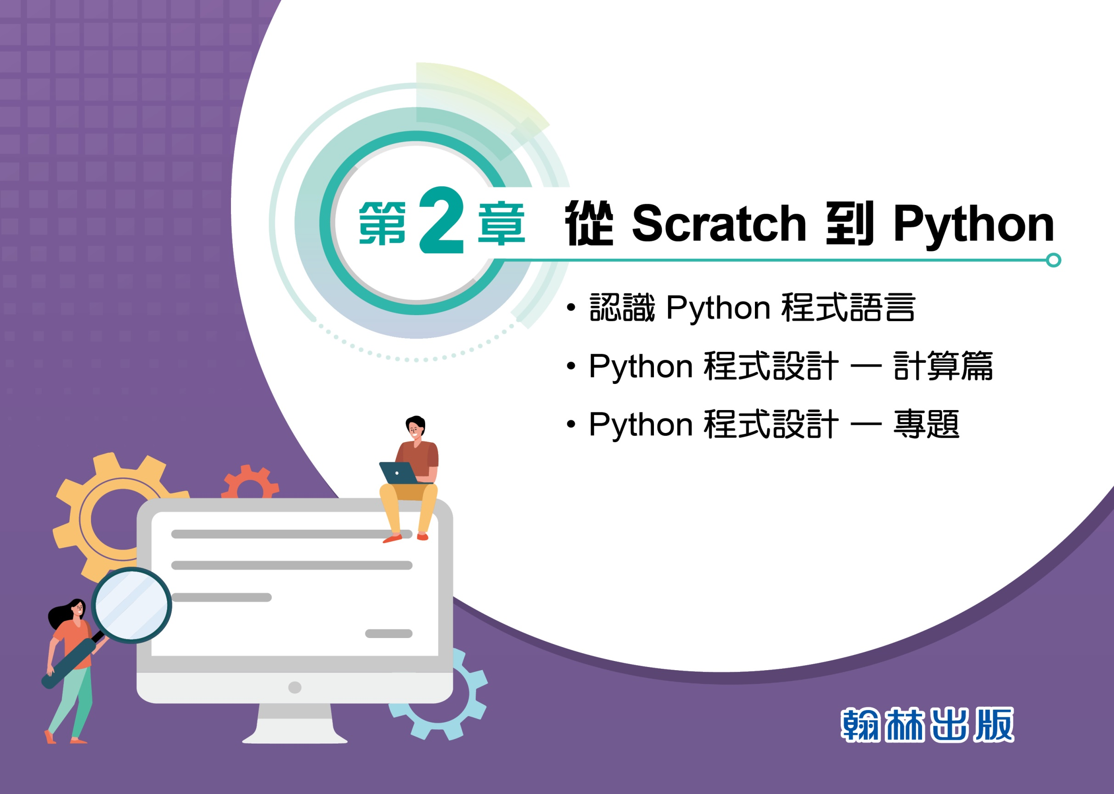

Slide 2
從 Scratch 到 Python
認識Python
程式語言
Python
程式設計
計算篇
Python
程式設計
專題

Slide 3
認識Python程式語言
◼︎ Scratch 程式語言是積木式程式，雖然對
初學者而言，直覺與方便，但在應用時會受
到比較多的限制，從所學過的積木式程式語
言轉化到文字式程式語言(例如:Python、C++
等)，在未來可撰寫規模較大的程式。
◼︎Python是一種廣泛使用且功能強大的程式語
言，語句易讀、易懂，很適合做為第一個學習
的文字式程式語言。

Slide 4
Python的誕生
◼︎ 吉多.范羅蘇姆(Guido van Rossum) 在1989
年為打發聖誔假期，花了三個月研發創造了
Python。
◼︎ Python於1911年釋出後，受到廣大程式設計
師的喜愛，並協助開發了許多供Python使用
的函式庫與套件，用來解決各式各樣的問題，
因此學習 Python 不僅可支援大部分的應用，
也能從廣大Python社群中獲得豐富的資源。

Slide 5
認識Python程式語言
◼︎ Python的英文原意是「蟒蛇」，但Python程
式語言的命名與「蟒蛇」無關，而是取名於作
者很喜歡的一部英國喜劇「飛行馬戲團」
(Monty Python’s Flying Circus)。
◼︎ Python常見的應用領域有
  1. 資料分析 4. 人工智慧
  2. 科學運算 5. 機器人控制
  3. 網站開發

Slide 6
Python 的下載與安裝
要撰寫Python程式，需先在電腦上安裝Python，可分為下列三個步驟：
進入 Python 的官方網站
下載Python
安裝Python

Slide 7


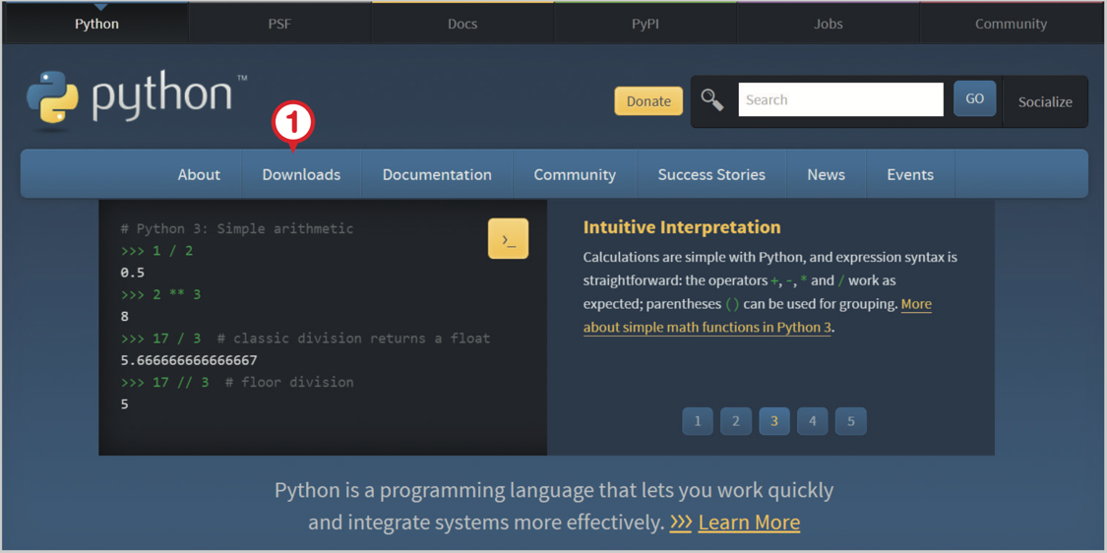
Python 的下載與安裝
進入 Python官網 (https://www.python.org/)
進入官網，點擊 Downloads

Slide 8


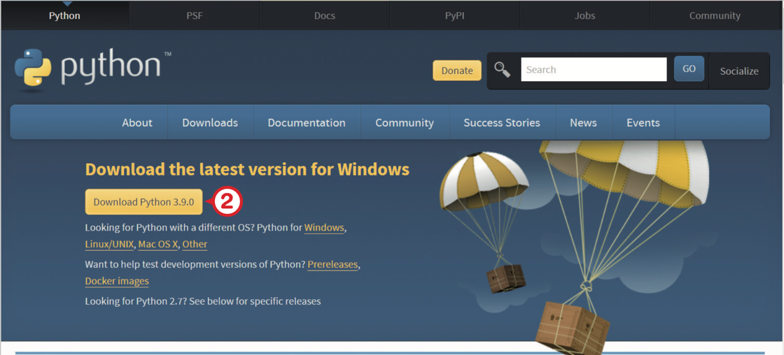
Python 的下載與安裝
下載 Python
點擊 Download Python 3.9.0

Slide 9
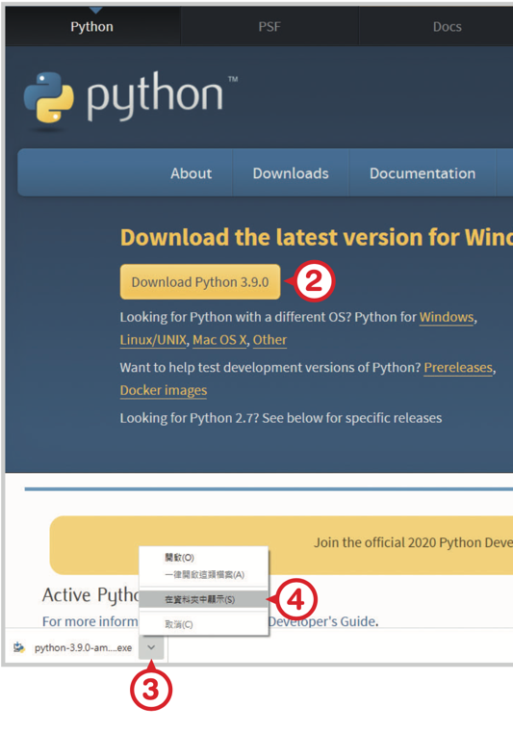


Python 的下載與安裝
下載 Python
下載完成後，點選畫面下方的
在彈出視窗中，點選在資料夾中顯示。

Slide 10


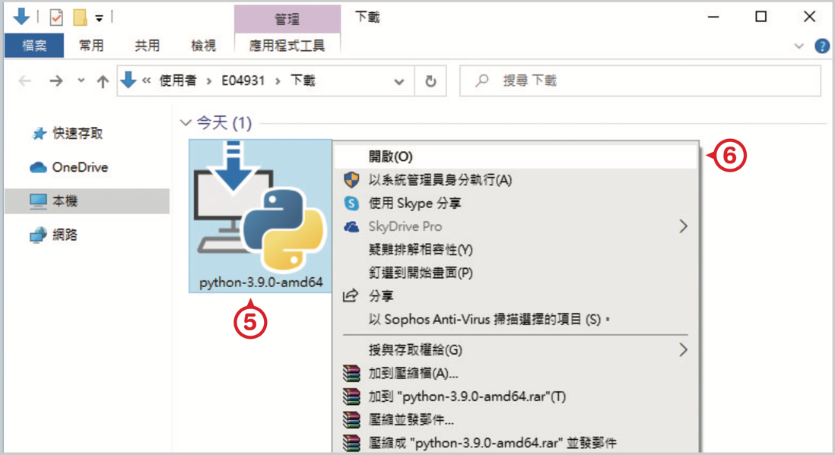
Python 的下載與安裝
下載 Python
在下載的檔案上點選滑鼠右鍵
在彈出選單中點選開啟，啟動安裝介面

Slide 11



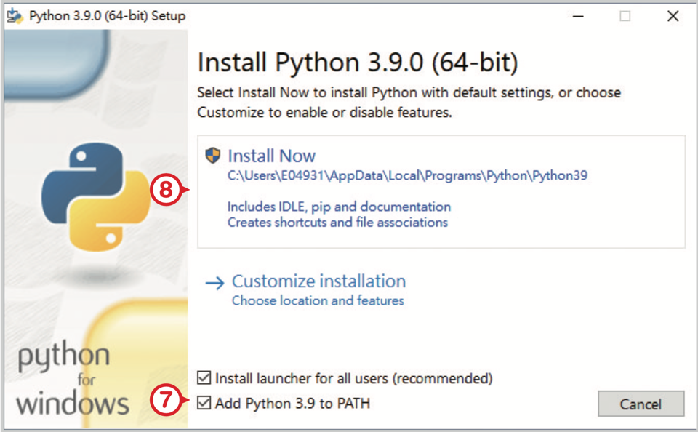
Python 的下載與安裝
安裝 Python
執行安裝程式，勾選Add Python 3.9 to PATH
點選Install Now，啟動安裝介面

Slide 12
Python版本說明
_{小知識}
Python在官網上會持續推出新的Python
版本，因Python的套件很多，這些套件容
易與最新版的Python不相容，因此使用哪
一種 Python版本應根據選用的套件是否支
援決定。

Slide 13
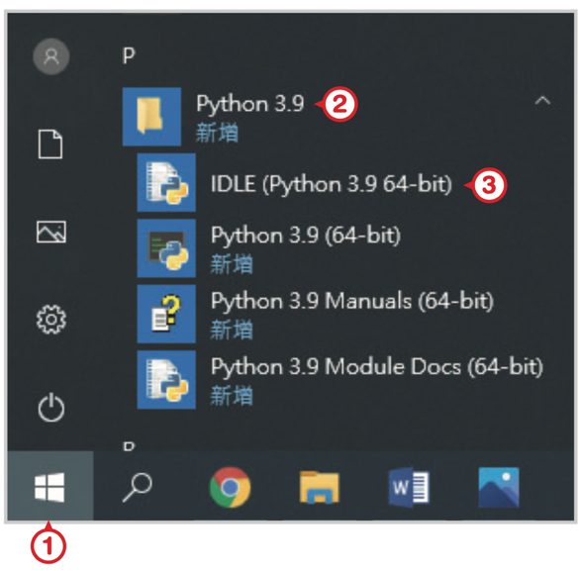
第一個 Python 程式
使用內建的 IDLE 編輯器，練習 Python 程式的使用方式
點選開始功能表
點擊Python 3.9資料夾
開啟IDLE(Python 3.9
64-bit)

Slide 14
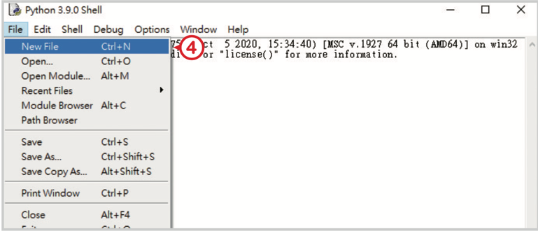
第一個 Python 程式
建立第一個程式
點選 File 列表中的 New File，開啟新的檔案

Slide 15
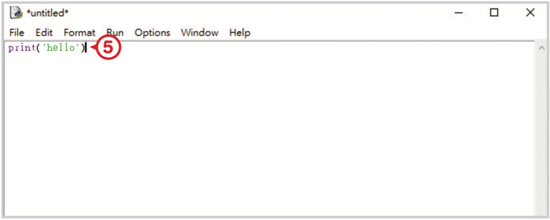
第一個 Python 程式
建立第一個程式
在編輯器中，輸入程式碼
print(‘hello’)

Slide 16
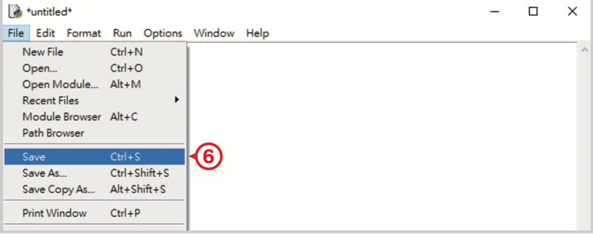
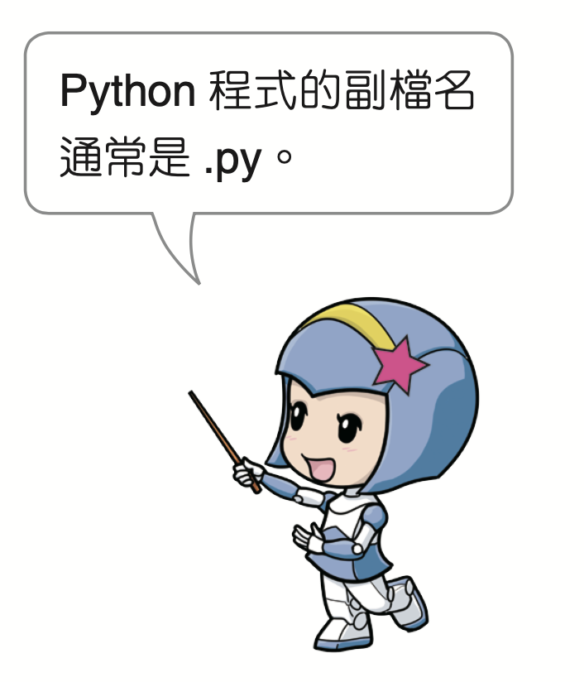
第一個 Python 程式
建立第一個程式
在執行前，先點選 Save 儲存檔案

Slide 17
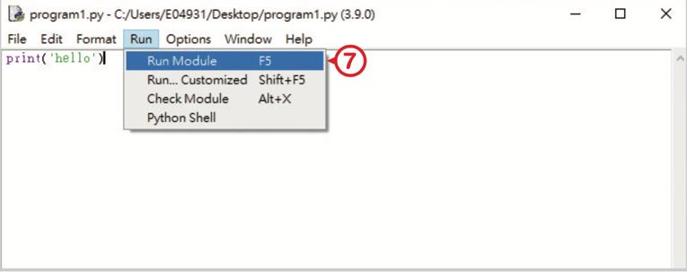
第一個 Python 程式
建立第一個程式
點選 Run 列表中的 Run Module 執行程式

Slide 18
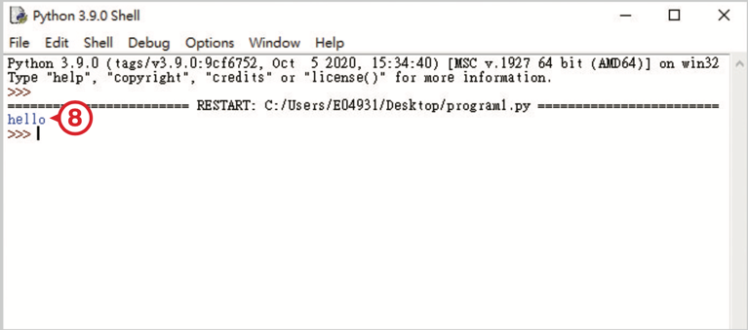
第一個 Python 程式
建立第一個程式
執行結果呈現在交談式介面裡

Slide 19
第一個 Python 程式
第一個 Python 程式的中、英文對照
英文 | 中文
IDLE(Integrated Development and Learning Environment) | 整合開發與學習環境
New File | 開新檔案
Save | 儲存檔案
Run Module | 執行模組

Slide 20


問題與討論
你還想知道什麼?

